Slide 1




Rentabilitet og grøn omstilling
Matematik C – EUX
HMA

Slide 2
Hvad er rentabilitet?
Rentabilitet handler om at finde ud af, om en investering kan betale sig – og hvornår.
Vi kigger på:
Startpris
Energibesparelse
Tilbagebtalingstid
Rentabilitet over tid (Funktioner og grafer)

Slide 3
Case – Grøn bygning
I forbindelse med den grønne omstilling skal en bygning konstrueres med fokus på energibesparelse.
Du er teknisk konsulent og skal vurdere, hvilken løsning der er mest rentabel.

Slide 4

Løsning 1 vs. Løsning 2
Løsning 1 – Træfiberisolering:
- Pris: 460,44 kr/m² × 24 m² = 11.050,56 kr
- Energitab pr. måned: 63,18 kWh
Løsning 2 – Kingspan isolering:
- Pris: 747,75 kr/m² × 24 m² = 17.946,00 kr
- Energitab pr. måned: 35,64 kWh
Elpris: 2,5 kr/kWh

Slide 5
Beregninger
Månedlig energiomkostning:
- Løsning 1: 63,18 × 2,5 = 157,95 kr
- Løsning 2: 35,64 × 2,5 = 89,10 kr
Forskel: 157,95 – 89,10 = 68,85 kr/måned
Ekstraudgift ved løsning 2:
- 17.946 – 11.050,56 = 6.895,44 kr
Tilbagebetalingstid:
- 6.895,44 / 68,85 ≈ 100 måneder (ca. 8 år og 4 måneder)

Slide 6
Funktioner over tid
Vi opstiller funktioner for samlet omkostning:
Løsning 1:
C1(t) = 11.050,56 + 157,95 × t
Løsning 2:
C2(t) = 17.946,00 + 89,10 × t
t = antal måneder

Slide 7
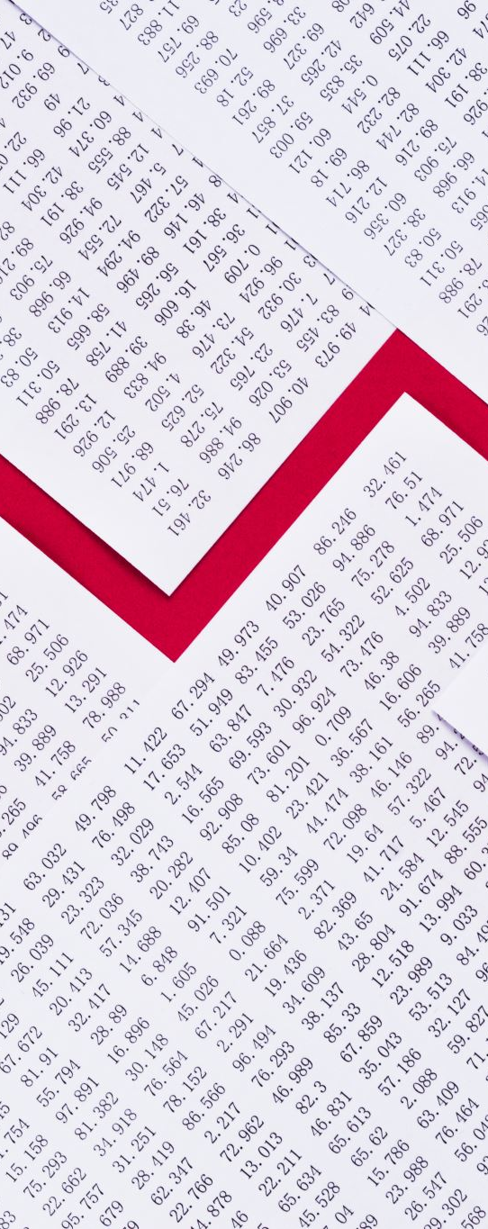
Tegn graferne
Brug GeoGebra:
X-akse: Måneder
Y-akse: Samlet pris
Marker skæringspunktet
Diskutér:
Hvornår skifter det fra at være en dårlig til en god investering?
Hvad hvis elprisen ændrer sig?

Slide 8
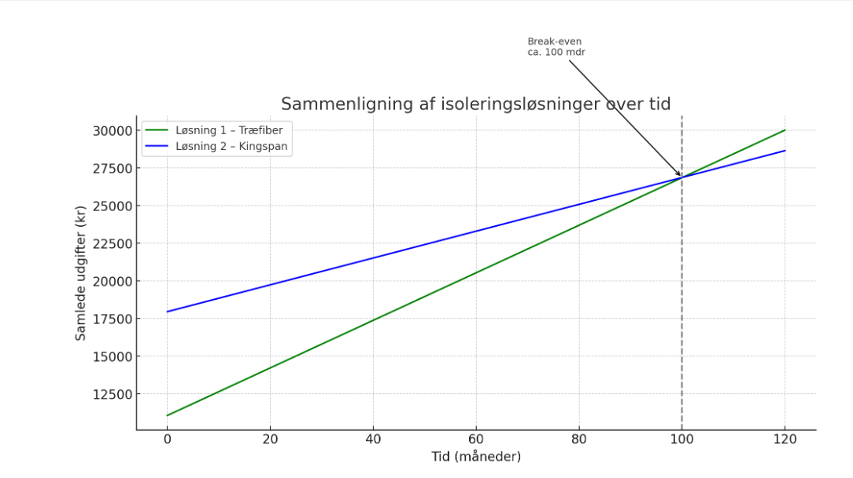
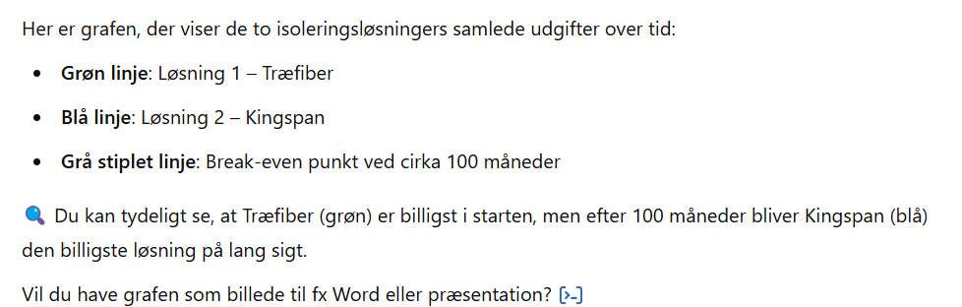

Slide 9
Bonusopgave – Elprisens betydning
Hvordan ændrer det sig, hvis elprisen er:
1,5 kr/kWh
4 kr/kWh
Spørgsmål:
Hvornår vil løsning 2 kunne betale sig?
Hvilken løsning er mest robust ved prisændringer?

Slide 10
Diskussion og refleksion
Hvilken løsning anbefaler du – og hvorfor?
Pris?
Energibesparelse?
Bæredygtighed?
Langsigtet investering?

Slide 11

Tak for jeres indsats! :-D
Vi ses næste gang, hvor vi arbejder videre med eksamensprojektet ☺

